Slide 1


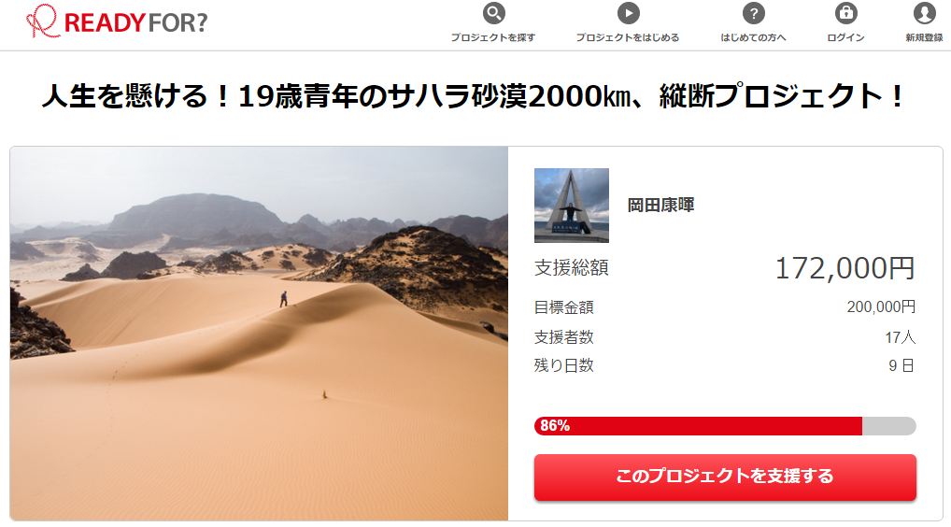

クラウドファンディングの
成功要因分析
矢吹研究室 1342066 島田樹
研究背景
クラウドファンディングとは？
プロジェクトの資金をインターネットを通じて，不特定多数から募る手法．
SNS の発達に伴いプロジェクトの数も増加し，市場も年々増加している．課題研究において，調達資金の時間変化を調査し可視化したところ，資金が集まり始める時期には実行者が何らかの行動をしていると考えた．
研究目的
多くの資金を集める直前にするべきプロジェクト実行者の行動の参考となる指標を作ることを目的とする．
研究方法
READYFORとMakuakeのプロジェクトの中から監視するプロジェクトを選定する．
毎日同じ時間にプロジェクトのウェブページを保存し，記録する．
プロジェクトの終了までの金額の推移をグラフにする．
グラフの形を分類する．
成功したプロジェクトが資金を獲得した時に行った行動を分析する．
調達資金の時間変化4種類
現在の進歩状況
現在までに約５か月分のデータを集め，継続して収集している．集めたデータから欲しい情報だけを自動的に抜き取る方法を模索している．
今後の予定
今後は，引き続きデータを集めて資金調達の成功要因であるものの的中率を上げる．

